Slide 1



MARSILUX
Model za retenciju churnova uz maksimizaciju profita
AI-driven sistem koji optimizira vrijednost retencije
Powered by

Slide 2
Naš model
Rano detektira churnove
Predlaže optimalne retencijske mjere koje maksimiziraju profit
Kontinuirano uči na novim podacima

Slide 3
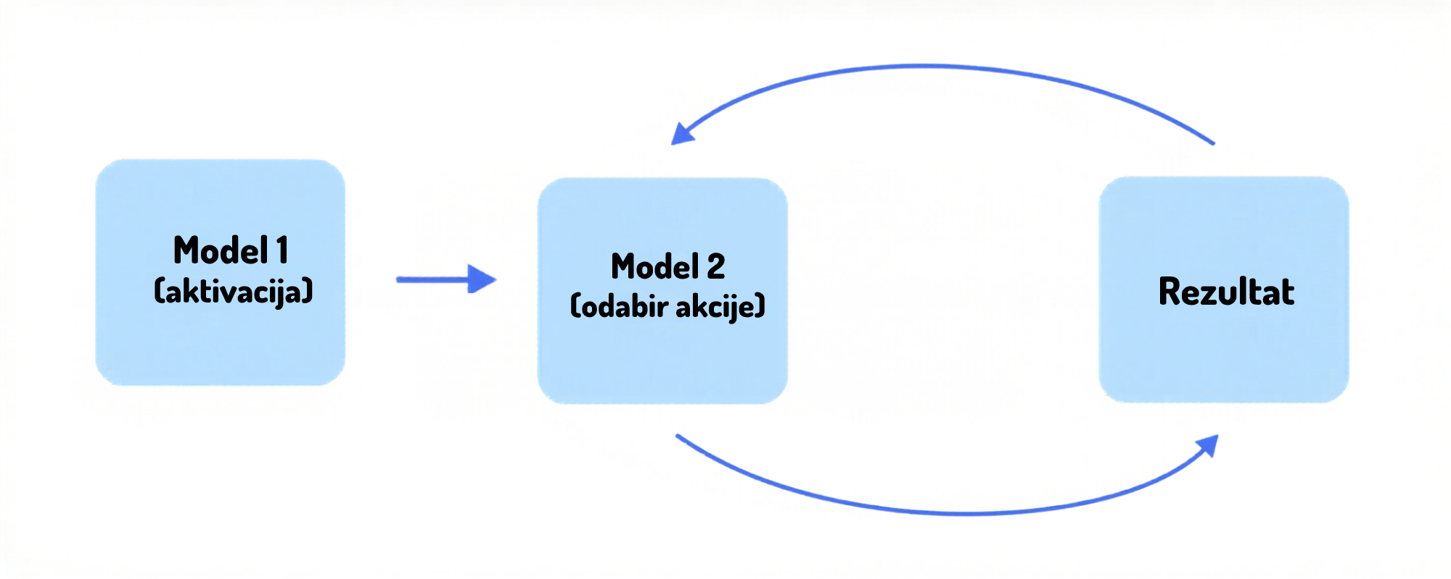
Feedback (update model)
Maksimizacija funkcije rewarda

Slide 4
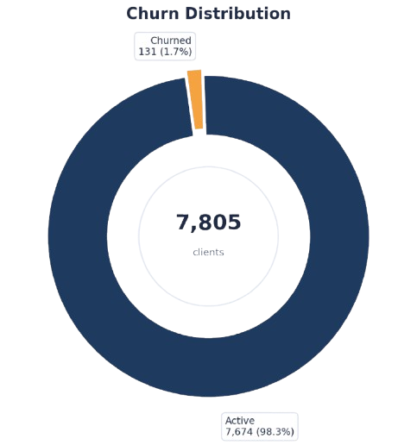
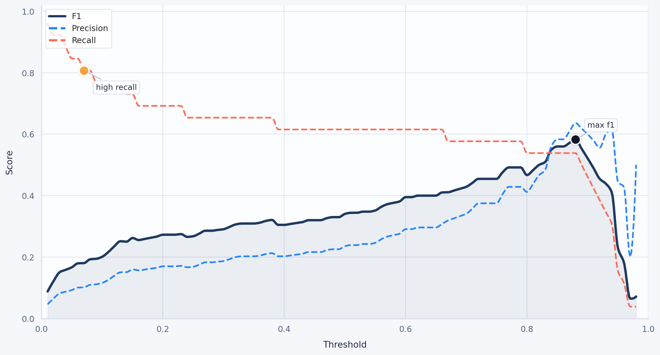
Model 1: Predikcija rizika
LightGBM Model
Najznačajniji prediktori
SMOTE - nebalansirane klase
Optuna - optimizacija parametara
SHAP - najznačajniji prediktori
Duljina odnosa (u godinama)
Prosječno stanje na računu
Prima plaću na račun

Slide 5
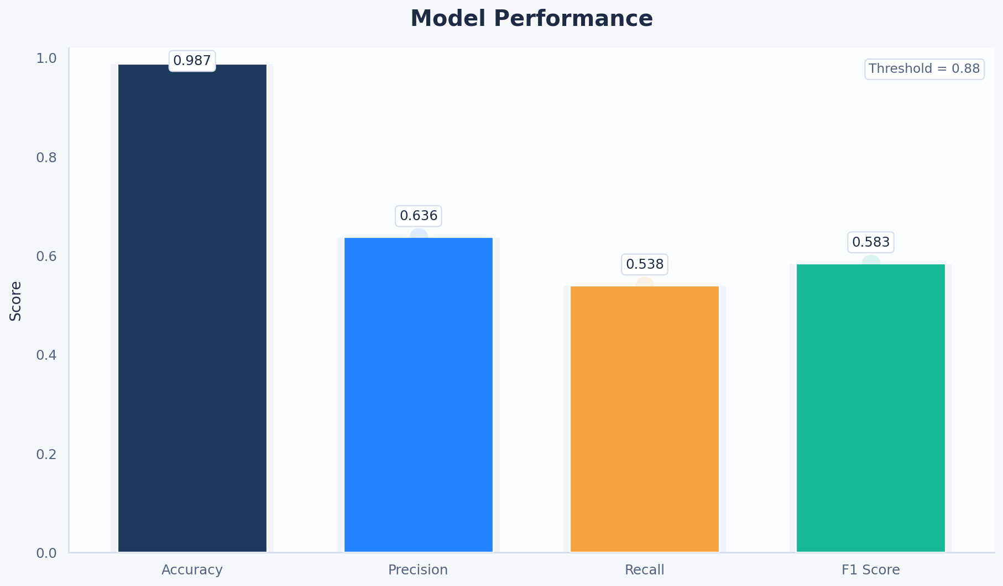

Slide 6

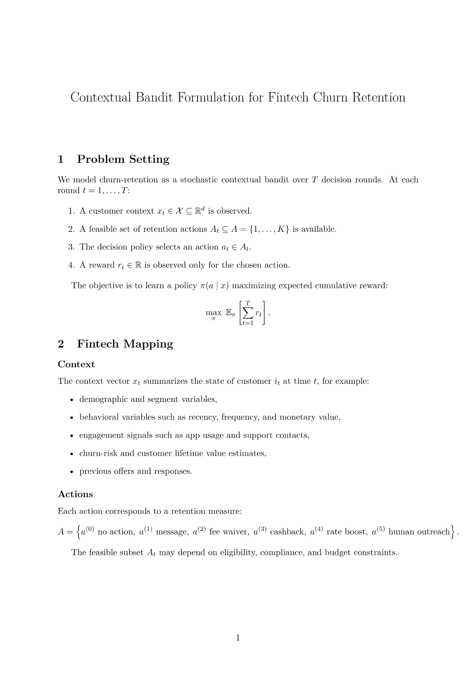
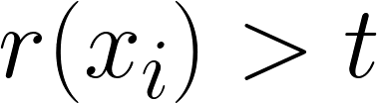
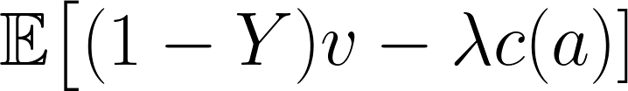
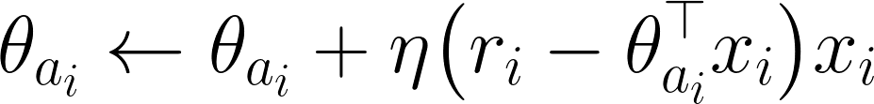
Metodologija
Model 2: Optimizacija dodjele akcija
1
Aktivacija
Klijent je potencijalni churn u idućih 3 mjeseca
2
Kontekstualni bandit
Bira akciju koja maksimizira očekivanu dodanu vrijednost
3
Feedback Loop
Model uči iz odgođenih ishoda

Slide 7
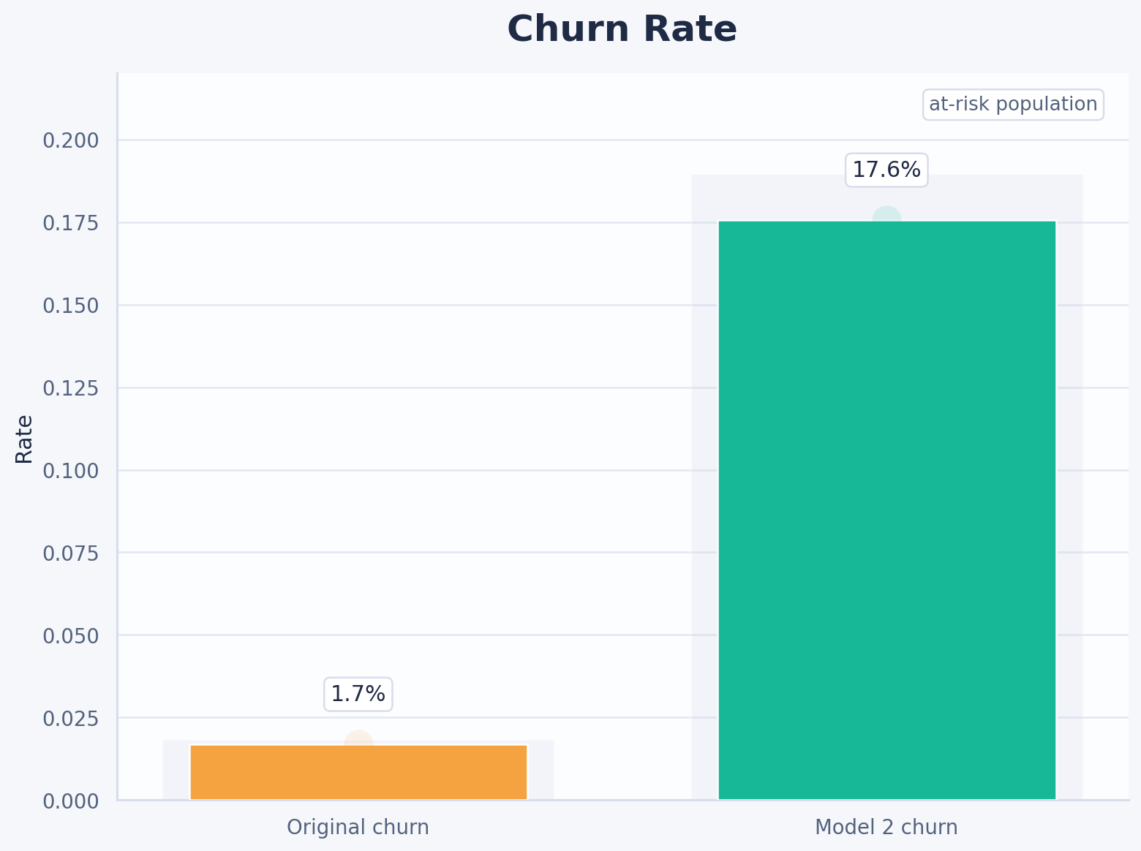
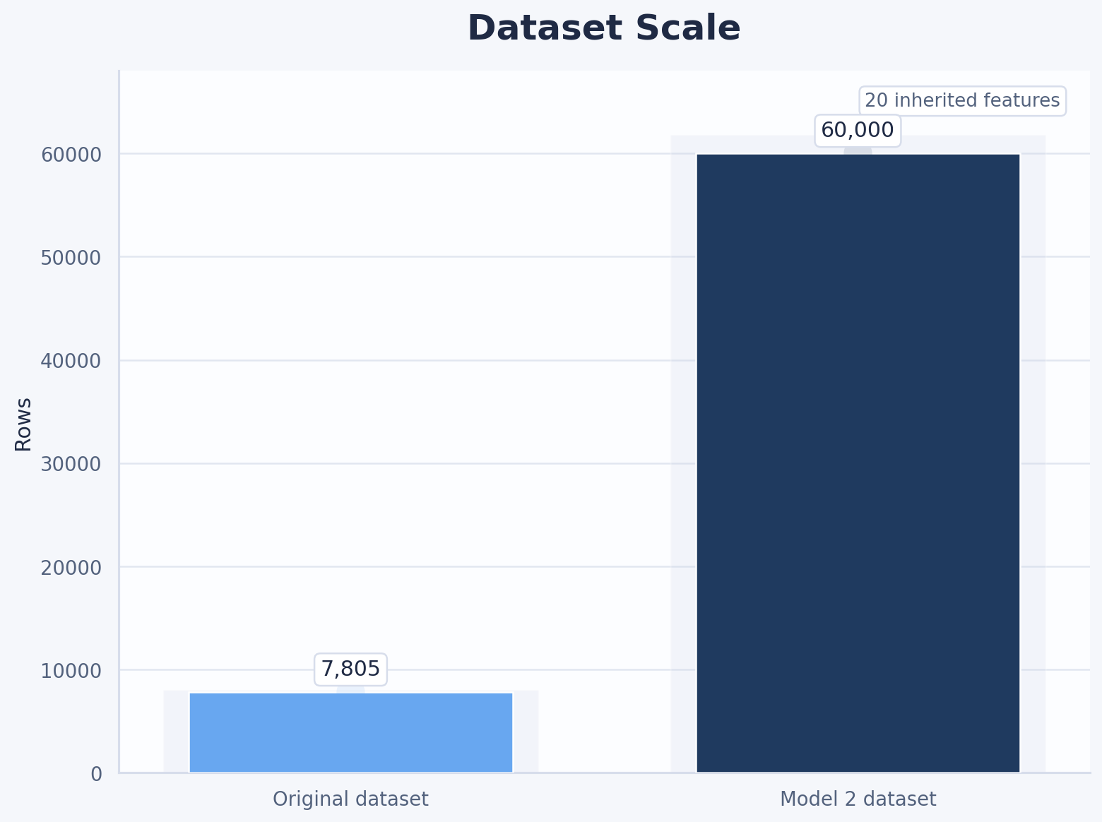
Dizajn eksperimenta
Sintetički dataset
Poziv - statistički visok utjecaj na retenciju
No action, email, push - statistički nizak utjecaj na retenciju
Očekivano ponašanje modela
Favoriziranje poziva za high-value klijente
No action ili low-cost akcije za low-value klijente
Ključno: model ne bi smio naučiti da “samo zove”.

Slide 8
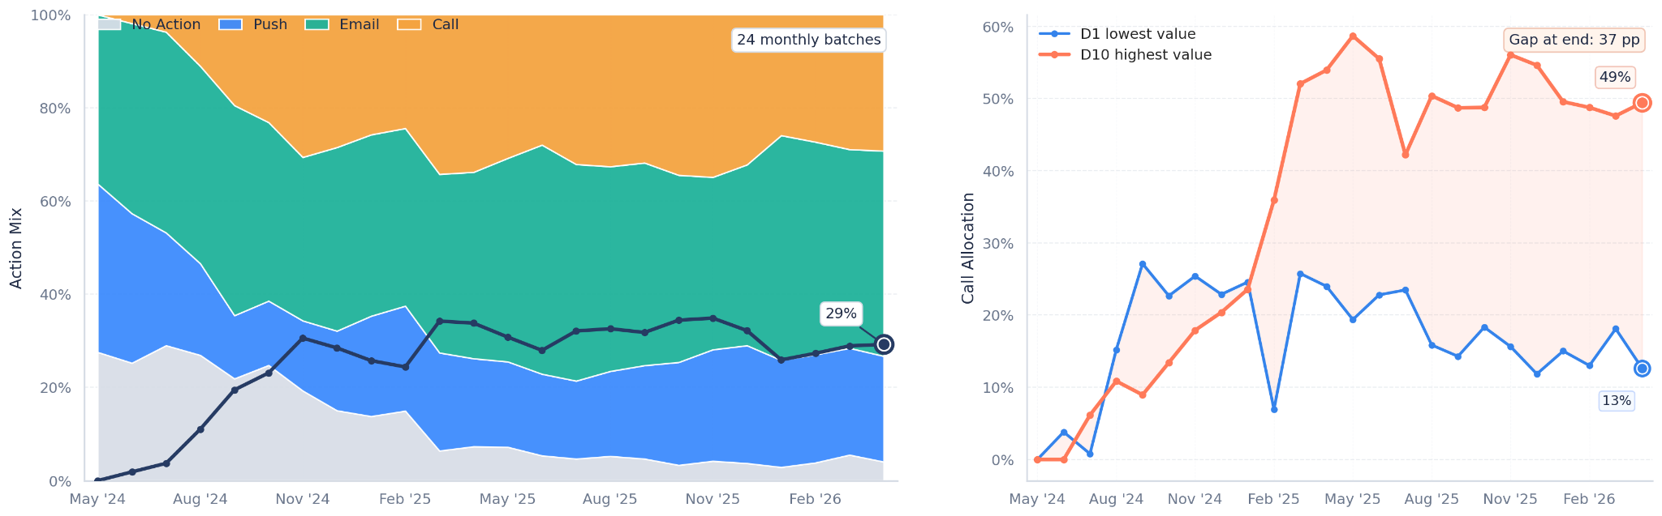

Slide 9



Rezultati
€11.1M
€5.5M
€104
Ukupni spašeni prihod
Spašeno prihoda godišnje
Spašeno prihoda po klijentu
30%
25%
40%
Frekvencija poziva
Push notifikacija
Email
Skupa ali efikasna akcija
Jeftina i skalabilna akcija
Personalizirana interakcija
Model izbjegava skupu strategiju „uvijek zovi” i primjenjuje visoko personalizirane akcije tamo gdje vrijednost opravdava trošak.

Slide 10
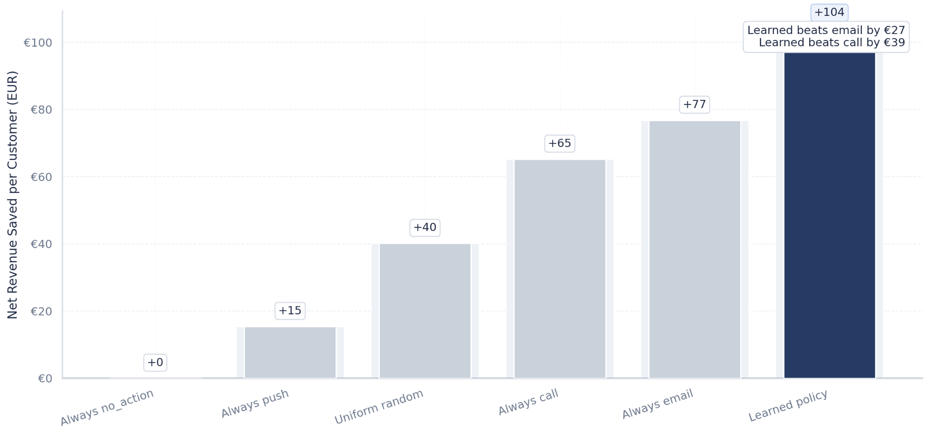

Slide 11




Model
Spreman za produkciju
Optimizira profit
Matematički potkrijepljen
Kontinuirano uči na novim podacima

